Slide 1

Επίπεδο : Α2
Θεματικός κύκλος : Ενότητα 11
3
Εγχειρίδιο : Γ. Σιμόπουλος, Α. Παυλοπούλου, Ρ. Κανελλοπούλου & Ε. Παθιάκη, Ελληνικά Α΄. Μέθοδος εκμάθησης της ελληνικής ως ξένης γλώσσας (επίπεδα Α1 + Α2), Εκδόσεις Πατάκη, 2010, σ. 143, 145, 147.
Δείκτες επάρκειας :
Πληροφορίες μικρών αγγελιών / ads
Προσδιορισμός Λειτουργικών Εξόδων : κοινόχρηστα / building maintenance fees (καθαριότητα, ανελκυστήρα/ασανσέρ, θέρμανση, συντήρηση )
Προκαταβολή / deposit
Χαρακτηριστικά Ακινήτου : (Είναι επιπλωμένο/ furnished ; / Σε ποιον όροφο είναι το διαμέρισμα;)
Λεξιλόγιο :
ουσιαστικά : ενοίκιο, όροφος, ισόγειο/ ground floor, διαμέρισμα, δυάρι, τριάρι, κοινόχρηστα, θέρμανση
ρήματα : ενοικιάζεται, ζητείται, πωλείται/ for sale , διαθέτει , βρίσκεται / is / is located
επίθετα : ανακαινισμένο/ , επιπλωμένο, φωτεινό, ευρύχωρο / renovated
Περίσταση επικοινωνίας :
Ιδιοκτήτης και υποψήφιος ένοικος / prospective tenant
Τηλεφωνώ για την αγγελία / advertisement
Δρ Ελένη Χαραλάμπους
https://www.e-charalambous.com
elenecharalampous72@gmail.com
pittakoulines@yahoo.gr
echaralampous5@te.schools.ac.cy
Πολιτιστικά στοιχεία :
δυάρι (διαμέρισμα με δύο κύρια δωμάτια (σαλόνι & 1 υπνοδωμάτιο))
δυάρι (2 υπνοδωμάτια)
Προϋπάρχουσες γνώσεις :
βασικά έπιπλα / furniture και δωμάτια του σπιτιού
ηλεκτρικές συσκευές / electrical appliances

Slide 2

Προϋπάρχουσες γνώσεις (prior knowledge)
Για να δούμε τι θυμάσαι!
Let’s see what you remember!

Slide 3


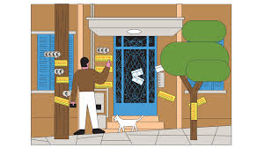
For rent
ενοικίαση ή αγορά σπιτιού
For sale
ενοικίαση διαμερίσματος

Slide 4
Reading Comprehension
Κατανόηση γραπτού λόγου

Slide 5

Γράμμα στη γιαγιά
Ποιος; / who?
Αγαπημένη μου γιαγιά,
Ελπίζω το γράμμα μου να σε βρίσκει καλά. Σου στέλνω ένα σύντομο γράμμα. Θέλω να σου περιγράψω το νέο μου σπίτι. Νοικιάζουμε ένα σπίτι στη Λευκωσία. Είναι μεγάλο, φωτεινό και άνετο.
Μου λείπεις πολύ. Περιμένω τα νέα σου!
Με αγάπη το εγγόνι σου,
Νουρ
Σε ποιον; / to whom
I look forward to hearing from you

Slide 6
Listening Comprehension
Κατανόηση προφορικού λόγου

Slide 7



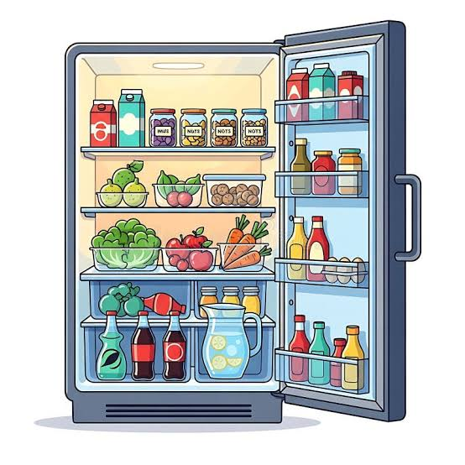
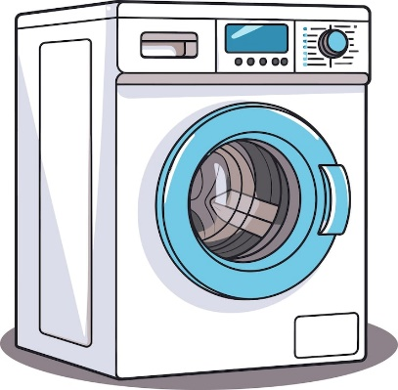



Εγχειρίδιο : Γ. Σιμόπουλος, Α. Παυλοπούλου, Ρ. Κανελλοπούλου & Ε. Παθιάκη, Ελληνικά Α΄. Μέθοδος εκμάθησης της ελληνικής ως ξένης γλώσσας (επίπεδα Α1 + Α2), Εκδόσεις Πατάκη, 2010, σελ.147.

Slide 8
5
3
10
2
1
6
7
8
Εγχειρίδιο : Γ. Σιμόπουλος, Α. Παυλοπούλου, Ρ. Κανελλοπούλου & Ε. Παθιάκη, Ελληνικά Α΄. Μέθοδος εκμάθησης της ελληνικής ως ξένης γλώσσας (επίπεδα Α1 + Α2), Εκδόσεις Πατάκη, 2010, σελ.147.

Slide 9
5
3
Αυτή η διαφήμιση διαφημίζει _______________________.
Αυτή η διαφήμιση διαφημίζει _______________________.
Αυτή η διαφήμιση διαφημίζει _______________________.
10
2
Αυτή η διαφήμιση διαφημίζει _______________________.
1
advertisement & advertise
Αυτή η διαφήμιση διαφημίζει _________________.
6
Αυτή η διαφήμιση διαφημίζει _______________________.
7
8
Εγχειρίδιο : Γ. Σιμόπουλος, Α. Παυλοπούλου, Ρ. Κανελλοπούλου & Ε. Παθιάκη, Ελληνικά Α΄. Μέθοδος εκμάθησης της ελληνικής ως ξένης γλώσσας (επίπεδα Α1 + Α2), Εκδόσεις Πατάκη, 2010, σελ.147.
Αυτή η διαφήμιση διαφημίζει __________________.
Αυτή η διαφήμιση διαφημίζει _________________.

Slide 10
5
3
Η _____ διαφήμιση διαφημίζει_________.
Η _______διαφήμιση διαφημίζει__________.
Η _____ διαφήμιση διαφημίζει_________.
10
2
Η _____ διαφήμιση διαφημίζει_________.
1
Η _____ διαφήμιση διαφημίζει_________.
6
Η έκτη διαφήμιση διαφημίζει_________.
7
8
Εγχειρίδιο : Γ. Σιμόπουλος, Α. Παυλοπούλου, Ρ. Κανελλοπούλου & Ε. Παθιάκη, Ελληνικά Α΄. Μέθοδος εκμάθησης της ελληνικής ως ξένης γλώσσας (επίπεδα Α1 + Α2), Εκδόσεις Πατάκη, 2010, σελ.147.
Η _____ διαφήμιση διαφημίζει________.
Η _____ διαφήμιση διαφημίζει_________.

Slide 11
5
3
Η δέκατη διαφήμιση διαφημίζει_________.
Η πέμπτη διαφήμιση διαφημίζει__________.
Η τρίτη διαφήμιση διαφημίζει_________.
10
2
Η πρώτη διαφήμιση διαφημίζει_________.
1
Η δεύτερη διαφήμιση διαφημίζει_________.
6
Η έκτη διαφήμιση διαφημίζει_________.
7
8
Εγχειρίδιο : Γ. Σιμόπουλος, Α. Παυλοπούλου, Ρ. Κανελλοπούλου & Ε. Παθιάκη, Ελληνικά Α΄. Μέθοδος εκμάθησης της ελληνικής ως ξένης γλώσσας (επίπεδα Α1 + Α2), Εκδόσεις Πατάκη, 2010, σελ.147.
Η όγδοη διαφήμιση διαφημίζει________.
Η έβδομη διαφήμιση διαφημίζει_________.

Slide 12
5
3
Η δέκατη διαφήμιση διαφημίζει βάζα.
Η πέμπτη διαφήμιση διαφημίζει πόρτες.
Η τρίτη διαφήμιση διαφημίζει στρώματα.
10
2
Η πρώτη διαφήμιση διαφημίζει πλυντήριο.
1
Η δεύτερη διαφήμιση διαφημίζει ψυγείο.
6
Η έκτη διαφήμιση διαφημίζει βιβλιοθήκη.
7
8
Εγχειρίδιο : Γ. Σιμόπουλος, Α. Παυλοπούλου, Ρ. Κανελλοπούλου & Ε. Παθιάκη, Ελληνικά Α΄. Μέθοδος εκμάθησης της ελληνικής ως ξένης γλώσσας (επίπεδα Α1 + Α2), Εκδόσεις Πατάκη, 2010, σελ.147.
Η όγδοη διαφήμιση διαφημίζει κρεβάτια.
Η έβδομη διαφήμιση διαφημίζει είδη μπάνιου.

Slide 13
Speaking skills
Παραγωγή προφορικού λόγου

Slide 14

Μονοκατοικία / detached house
πολυκατοικία
δωμάτια
όροφος
Ρετιρέ / top flor apartment
βεράντα/ μπαλκόνι
ασανσέρ
Γραμματοκιβώτιο / letterbox
είσοδος
γειτονιά
πάρκο
κήπος
γκαράζ
δρόμοι
πεζοδρόμια
Θέλεις να ενοικιάσεις ένα σπίτι. Ζητάς από έναν μεσίτη να σου δείξει κάτι. Απαντάς στις ερωτήσεις του/της.
Από το μεσιτικό γραφείο / real estate agent
ενοικιαστής/ενοικιάστρια / tenant
ΠΑΙΧΝΙΔΙ ΡΟΛΩΝ

Slide 15


-Πού βρίσκεται η Μαρία;
-Η Μαρία βρίσκεται στο
ισόγειο.

Slide 16
-Πού βρίσκεται η Μαρία;
-Η Μαρία βρίσκεται στον πρώτο όροφο.

Slide 17
-Πού βρίσκεται η Μαρία;
-Η Μαρία βρίσκεται στον δεύτερο όροφο.

Slide 18
-Πού βρίσκεται η Μαρία;
-Η Μαρία βρίσκεται στον τρίτο όροφο.

Slide 19
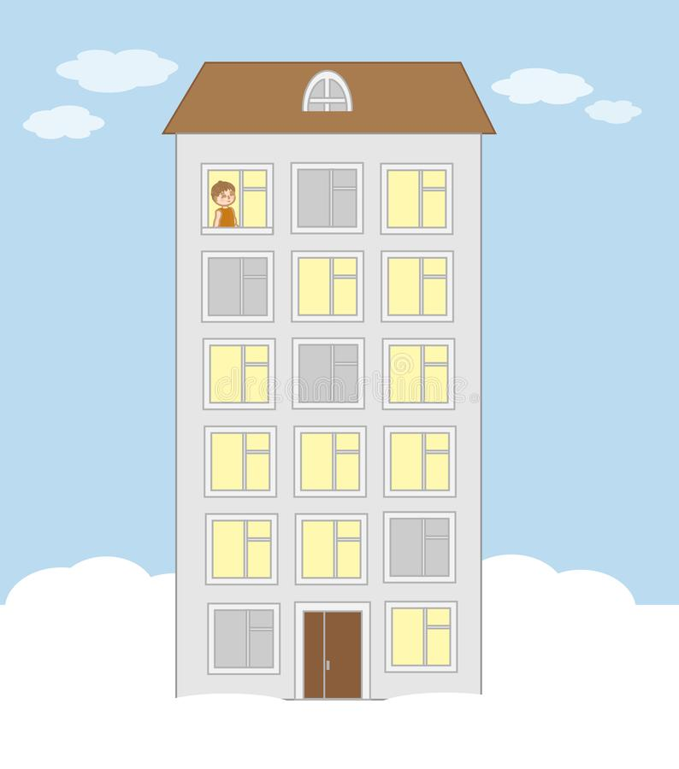
-Πού βρίσκεται η Μαρία;
-Η Μαρία βρίσκεται στο
ρετιρέ.

Slide 20
Writing skills
Παραγωγή γραπτού λόγου

Slide 21
Βάλε το ενοικιαστήριο χαρτί (rent notice ) στην είσοδο (entrance) της πολυκατοικίας.
πόλη, όροφος, αριθμός διαμερίσματος, δωμάτια, ενοίκιο, ηλεκτρικές συσκευές, έπιπλα, γειτονιά

Slide 22

Αυτοαξιολόγηση στο σπίτι

Slide 23

Το σπίτι έχει δύο σαλόνια. Έχει δύο μπάνια. Έχει μία μεγάλη κουζίνα. Έχει έξι υπνοδωμάτια. Έχει ένα γκαράζ. Έχει ένα μεγάλο κήπο με πολλά λουλούδια και δέντρα. Το σπίτι είναι παλιό. Υπάρχει ένας ξύλινος φράκτης. Το ενοίκιο είναι 500 ευρώ.
Πληροφορίες : 99875678
wooden/ ξύλινος
-Τι ενοίκιο έχει;
-500 ευρώ.
μικρές αγγελίες

Slide 24

Μένω σε ένα μικρό _______ στον πρώτο όροφο.
Α. διαμέρισμα
Β. διαμερίσματα
Αιτιολόγησε !
Γ. διαμερίσματος
Δ. διαμερισμάτων

Slide 25
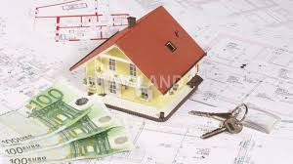
Το ενοίκιο του ______ είναι 300 ευρώ.
Α. διαμέρισμα
Β. διαμερίσματα
Αιτιολόγησε !
Γ. διαμερίσματος
Δ. διαμερισμάτων

Slide 26


Τι βλέπετε;

Slide 27
Τι βλέπετε;
Βλέπω μία πολυκατοικία. Έχει τρεις ορόφους. Έχει έξι διαμερίσματα.
Βλέπω ένα μικρό σπίτι.

Slide 28

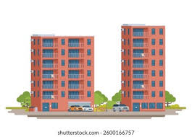
διαμέρισμα

Slide 29

μονοκατοικία / σπίτι

Slide 30
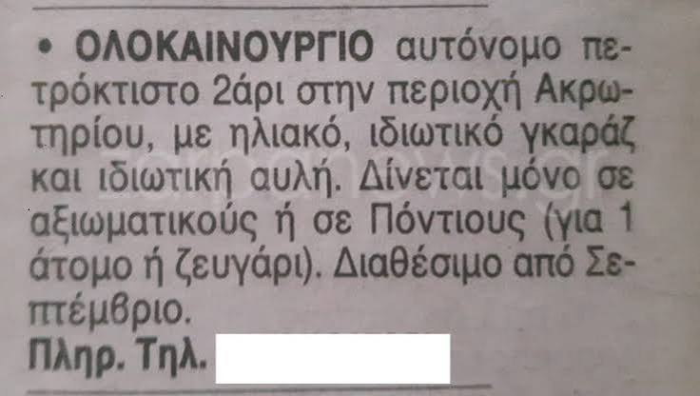
αγγελία

Slide 31

γράμμα

Slide 32

ενοικίαση

Slide 33

αγορά

Slide 34

ενοίκιο

Slide 35

μεσίτης

Slide 36
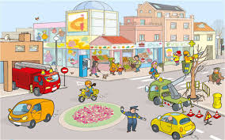
γειτονιά

Slide 37
Τηλεφωνώ για την αγγελία.
Είστε ο ιδιοκτήτης;
Ο ίδιος!
Κατά τις ____ είναι καλά;
Κλείνω ραντεβού

Slide 38
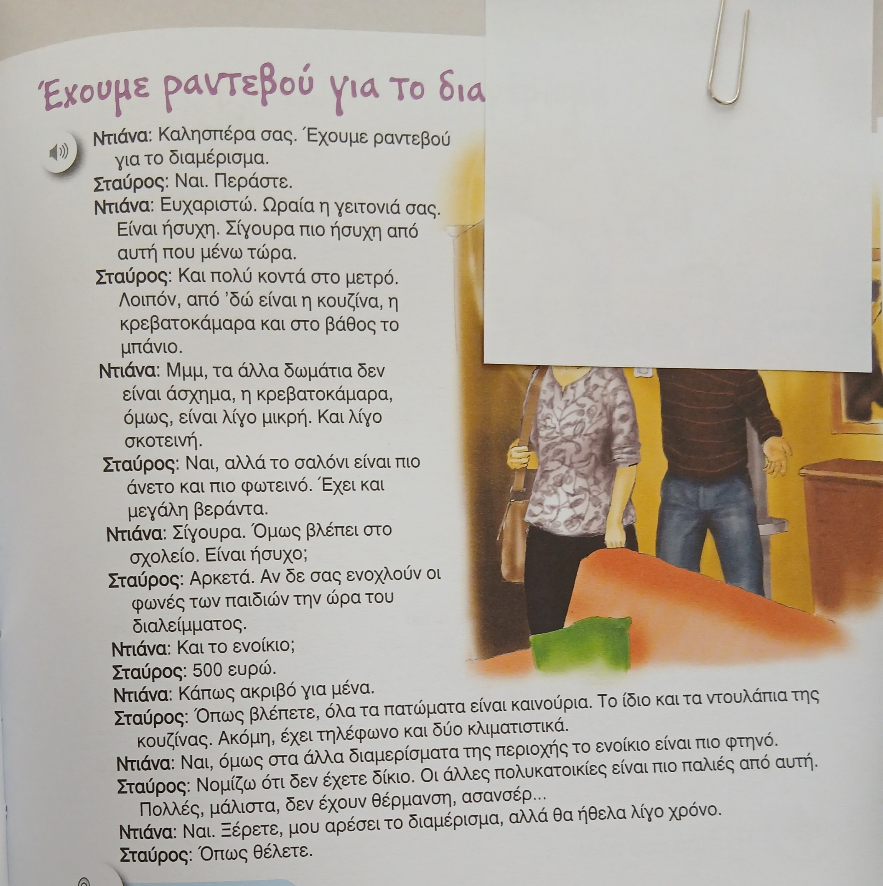
appointment
break
rent
come in
voices
of course
background
here
bit dark
of course
neighborhood
certainly
look on [sth] ((have a view)
pretty
If you don’t mind
It seem a bit ____ for me
1. φυσικά
2. ραντεβού
3. φωνές
4. γειτονιά
5. αν δεν σε πειράζει
6. αρκετά
7. βεβαίως
8. βάθος
9. ενοίκιο
10. διάλειμμα
11. μου φαίνεται λίγο ___ για μένα
12. περάστε!
13. από ’δώ / εδώ
14. λίγο σκοτεινή
15. βλέπει στο
Εγχειρίδιο : Γ. Σιμόπουλος, Α. Παυλοπούλου, Ρ. Κανελλοπούλου & Ε. Παθιάκη, Ελληνικά Α΄. Μέθοδος εκμάθησης της ελληνικής ως ξένης γλώσσας (επίπεδα Α1 + Α2), Εκδόσεις Πατάκη, 2010, σελ.143
1__2__3__4__5__6__7___8__9___10__11_12___13__14___15____

Slide 39
appointment
break
rent
come in
voices
of course
background
here
bit dark
of course
neighborhood
certainly
look on [sth] ((have a view)
pretty
If you don’t mind
It seem a bit ____ for me
1. φυσικά
2. ραντεβού
3. φωνές
4. γειτονιά
5. αν δεν σε πειράζει
6. αρκετά
7. βεβαίως
8. βάθος
9. ενοίκιο
10. διάλειμμα
11. μου φαίνεται λίγο ___ για μένα
12. περάστε!
13. από ’δώ / εδώ
14. λίγο σκοτεινή
15. βλέπει στο
Εγχειρίδιο : Γ. Σιμόπουλος, Α. Παυλοπούλου, Ρ. Κανελλοπούλου & Ε. Παθιάκη, Ελληνικά Α΄. Μέθοδος εκμάθησης της ελληνικής ως ξένης γλώσσας (επίπεδα Α1 + Α2), Εκδόσεις Πατάκη, 2010, σελ.143
1__2__3__4__5__6__7___8__9___10__11_12___13__14___15____

Slide 40
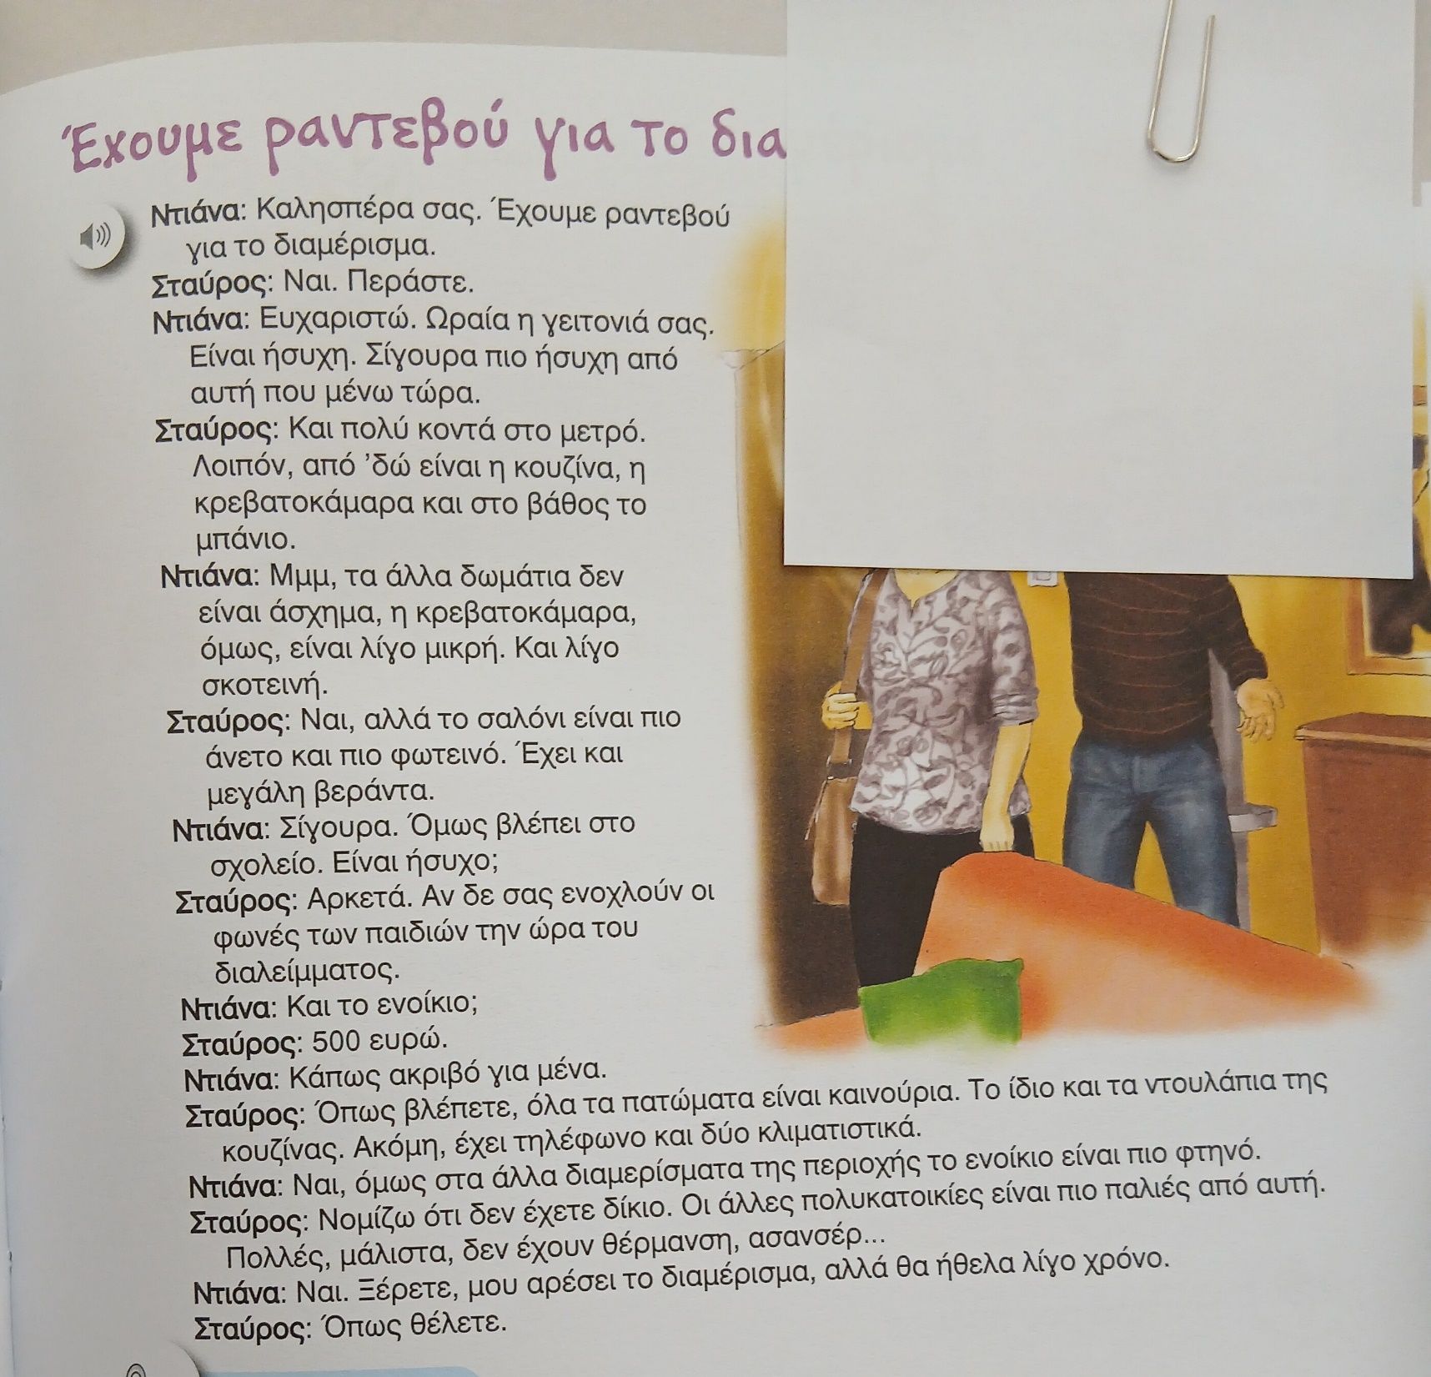
1__2__3__4__5__6__7__ 8___
ακόμη
όπως βλέπετε
σε άλλα διαμερίσματα
μάλιστα
πιο φτηνό
όπως θέλετε
Περιοχή
δεν έχετε δίκαιο
as you can see
also
in the other apartments
area
cheaper
indeed ( in fact )
as you like
you are wrong
Εγχειρίδιο : Γ. Σιμόπουλος, Α. Παυλοπούλου, Ρ. Κανελλοπούλου & Ε. Παθιάκη, Ελληνικά Α΄. Μέθοδος εκμάθησης της ελληνικής ως ξένης γλώσσας (επίπεδα Α1 + Α2), Εκδόσεις Πατάκη, 2010, σελ.143

Slide 41
1__2__3__4__5__6__7__ 8___
ακόμη
όπως βλέπετε
σε άλλα διαμερίσματα
μάλιστα
πιο φτηνό
όπως θέλετε
Περιοχή
δεν έχετε δίκαιο
as you can see
also
in the other apartments
area
cheaper
indeed ( in fact )
as you like
you are wrong
Εγχειρίδιο : Γ. Σιμόπουλος, Α. Παυλοπούλου, Ρ. Κανελλοπούλου & Ε. Παθιάκη, Ελληνικά Α΄. Μέθοδος εκμάθησης της ελληνικής ως ξένης γλώσσας (επίπεδα Α1 + Α2), Εκδόσεις Πατάκη, 2010, σελ.143

